Slide 1
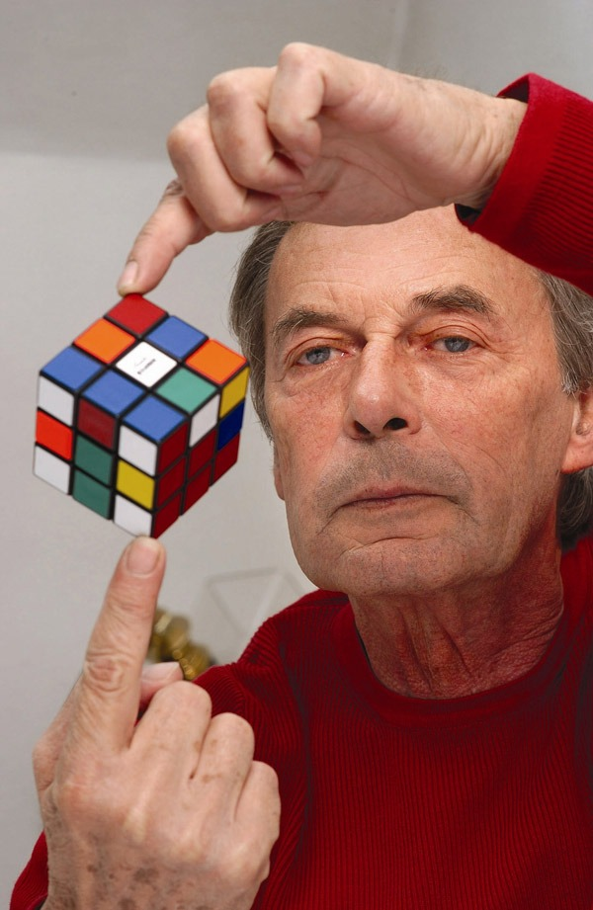

Slide 3

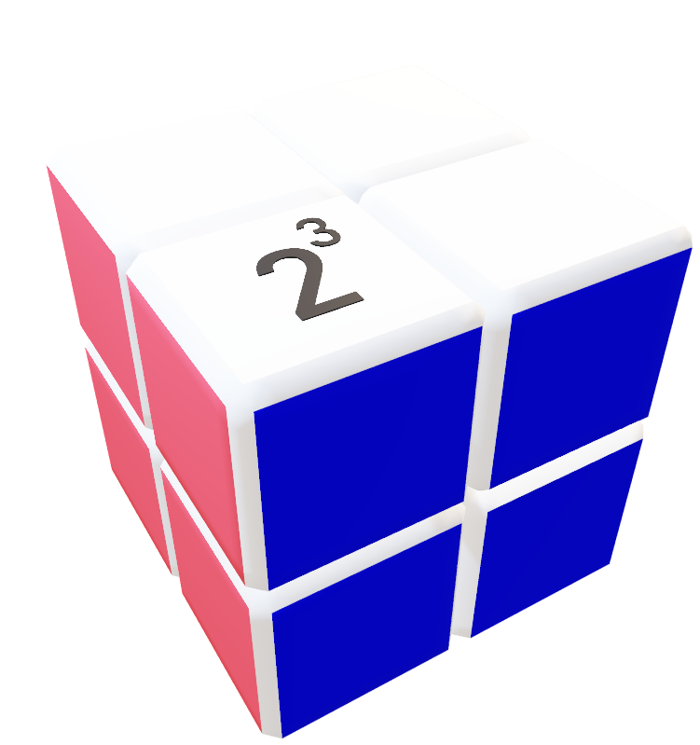
- Nicolas García
- Alexander Ortiz
-Camilo Sanmiguel

Slide 4
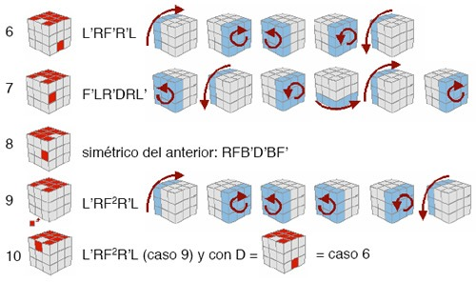

Resumen

Slide 5
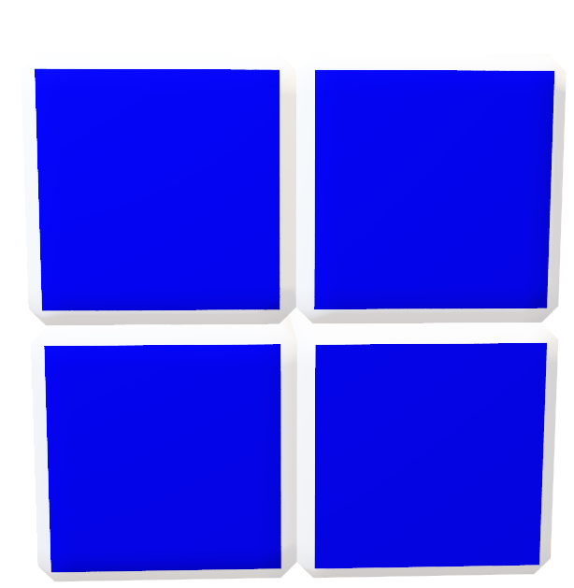
Introduccion
-Erno rubik en 1974
-HU170062
-Griggs Thomson y Jacques Titsse

Slide 6
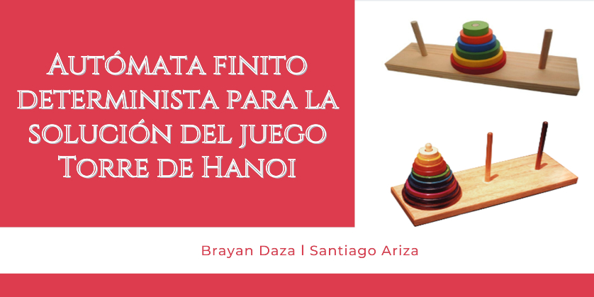



Estado del arte

Slide 7
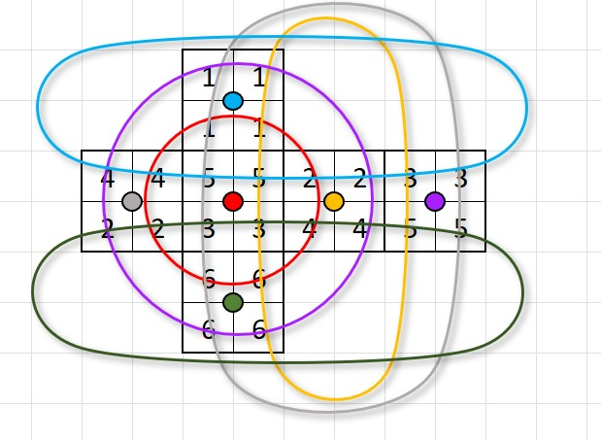

Metodo

Slide 8
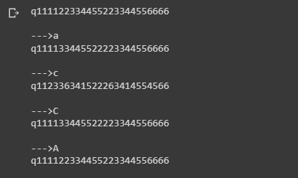

Resultados

